Slide 1
Angular
Angular Material

Slide 2
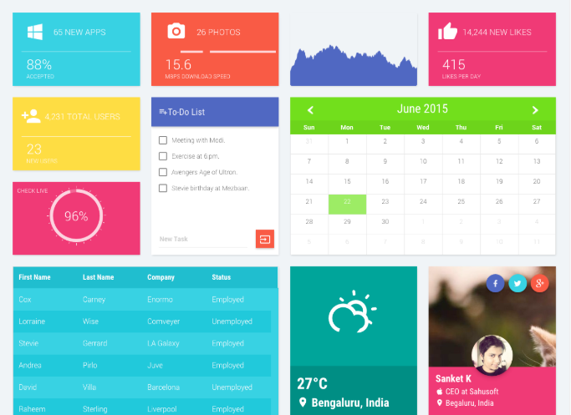
Angular Material
Permite utilizar un conjunto de componentes pre-definidos
Fuente: https://www.strapui.com/

Slide 3
Angular Material – Instalación
Revisar si ya tiene @angular/cdk: package.json
Instalación
npm install --save @angular/material @angular/cdk @angular/animations

Slide 4
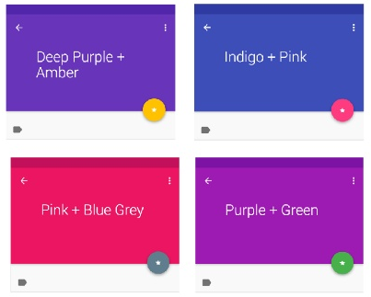
Angular Material – Configuración
Incluir un tema (css)
Docs.
styles.scss
@import "~@angular/material/prebuilt-themes/indigo-pink.css";
/* You can add global styles to this file, and also import other style files */
html,body{
min-height: 100%;
height: 100%;
margin: 0px;
}

Slide 5
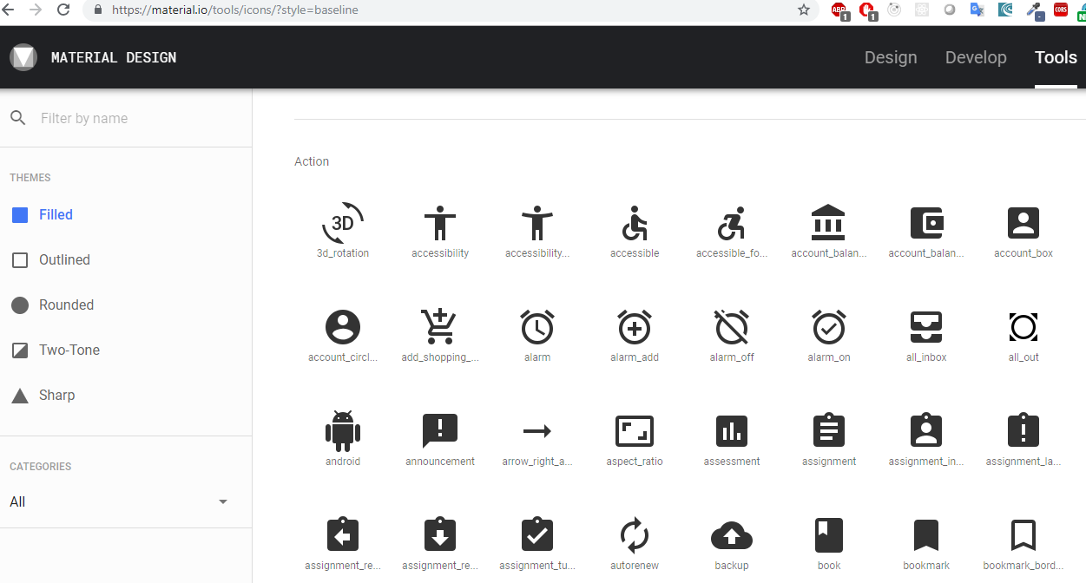
Angular Material – Configuración
Incluir íconos de Google
Docs.
Index.html
<!doctype html>
<html lang="en">
<head>
<meta charset="utf-8">
<title>NgTiendaVirtual</title>
<base href="/">
<meta name="viewport" content="width=device-width, initial-scale=1">
<link rel="icon" type="image/x-icon" href="favicon.ico">
<link href="https://fonts.googleapis.com/icon?family=Material+Icons" rel="stylesheet">
</head>
<body>
<app-root></app-root>
</body>
</html>

Slide 6
Angular Material – Configuración
Configurar animaciones (app.module.ts)
import {BrowserAnimationsModule} from '@angular/platform-browser/animations';
@NgModule({
...
imports: [BrowserAnimationsModule],
...
})
export class AppModule { }

Slide 7
Angular Material – Centralizar componentes
Crear modulo personalizado “material”
ng g module material
Importar y Exportar los components necesarios (que ud. va a utilizar) en el modulo personalizado material. Ej. Componente “<mat-card>”:
material/material.module.ts
import { NgModule } from '@angular/core';
import { CommonModule } from '@angular/common';
import {MatCardModule} from '@angular/material/card';
import {MatButtonModule} from '@angular/material/button';
@NgModule({
declarations: [],
imports: [
CommonModule,
MatCardModule,
MatButtonModule
],
exports: [
MatCardModule,
MatButtonModule
]
})
export class MaterialModule { }

Slide 8
Angular Material – Utilización
Crear un card para productos
Importar modulo custom de “material” en el modulo de “productos”
Crear Código HTML y CSS del componente “<mat-card>”
productos/productos.module.ts
import { NgModule } from '@angular/core';
import { CommonModule } from '@angular/common';
import { ListarComponent } from './listar/listar.component';
import { CrearComponent } from './crear/crear.component';
import { MaterialModule } from '../material/material.module';
@NgModule({
declarations: [ListarComponent, CrearComponent],
imports: [
CommonModule,
MaterialModule
],
exports: [
ListarComponent,
CrearComponent
]
})
export class ProductosModule { }

Slide 9
Formularios - configuración

Slide 10
Angular Material – Formularios
Importar module de Angular necesario para formularios y Material Module con components communes de Material
productos/productos.module.ts
import { NgModule } from '@angular/core';
import { CommonModule } from '@angular/common';
import { FormsModule } from '@angular/forms';
import { ListarComponent } from './listar/listar.component';
import { CrearComponent } from './crear/crear.component';
import { MaterialModule } from '../material/material.module';
@NgModule({
declarations: [ListarComponent, CrearComponent],
imports: [
CommonModule,
FormsModule,
MaterialModule
],
exports: [
ListarComponent,
CrearComponent
]
})
export class ProductosModule { }

Slide 11
Angular Material – Formularios
Importar modules necesarios de Angular Material
material.module.ts
import { NgModule } from '@angular/core';
import { CommonModule } from '@angular/common';
import {MatCardModule} from '@angular/material/card';
import {MatFormFieldModule} from '@angular/material/form-field';
import {MatInputModule} from '@angular/material';
import {MatButtonModule} from '@angular/material/button';
import {MatIconModule} from '@angular/material/icon';
@NgModule({
declarations: [],
imports: [
CommonModule,
MatCardModule,
MatFormFieldModule,
MatInputModule,
MatButtonModule,
MatIconModule
],
exports: [
MatCardModule,
MatFormFieldModule,
MatInputModule,
MatButtonModule,
MatIconModule
]
})
export class MaterialModule { }

Slide 12
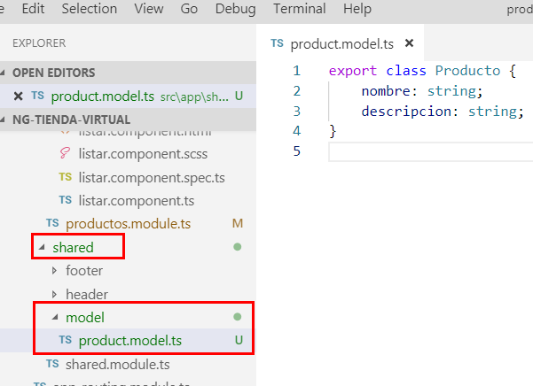
Angular Material – Formularios
Crear el modelo/domínio

Slide 13
Angular Material – Formularios
Instanciar modelo/domínio en el componente y evento de guardar
product.component.ts
import { Component, OnInit } from '@angular/core';
import { Producto } from 'src/app/shared/model/product.model';
@Component({
selector: 'app-crear',
templateUrl: './crear.component.html',
styleUrls: ['./crear.component.scss']
})
export class CrearComponent implements OnInit {
producto: Producto;
constructor() { }
ngOnInit() {
this.producto = new Producto();
}
guardar() {
alert(JSON.stringify(this.producto));
}
}

Slide 14
Angular Material – Formularios
Crear formulario
Angular material input
product.component.html
<div class="formulario">
<p>
<mat-form-field appearance="standard">
<mat-label>Ingrese el nombre</mat-label>
<input matInput placeholder="Placeholder" [(ngModel)]="producto.nombre">
<mat-icon matSuffix>event</mat-icon>
<mat-hint>Nombre del producto</mat-hint>
</mat-form-field>
</p>
<p>
<mat-form-field appearance="standard">
<mat-label>Ingrese la descripción</mat-label>
<textarea matInput [(ngModel)]="producto.descripcion"> </textarea>
</mat-form-field>
</p>
<p>
<button mat-raised-button color="accent" (click)="guardar()">Guardar</button>
</p>
</div>

Slide 15
Formularios - validaciones

